Slide 1


带你走进开发眼中的核算
杭州恒生云融网络科技有限公司
演讲人：沈立宇

Slide 2
目录
CONTENTS
01
贷款生命周期
核算在贷款中的作用
贷款名词解释
02
利随本清、当日是否计息
03
资产和账务
交互的方式和边界
Notes:
利随本清、非利随本清
是否按日计息 – 算头算尾
是否固定日
首末期间隔天数
账单分期、现金分期、交易分期、xyk贷款 日息万5随还
这是wang贷经常用的，日息万5随借随还，计算出的年化利率在18.25%。
Irr

Slide 3
1
贷款生命周期
核算主要在贷中和贷后起到作用

Slide 4
贷后
贷前
贷前
申请
审批
放款
还款
结清
主要负责客户信息的录入，额度的测评
贷中
催收
主要负责合同的生成，放款
贷后
处置
借据生成后就进入贷后的管理
包含还款、预警、催收、处置
贷中

Slide 5

2
贷款名词解释
利随本清、当日是否计息

Slide 6
资产 核算
还款 计划
借据
还款
逾期
放款金额
余额
还款方式
期初余额
期末余额
计息日
应还款日
免息
还款
提前还款
利随本清
罚息积数法
复利
起息日
到期日
宽限日
计息方式
固定日
首末间隔天数
当日计息
还款顺序
还款提前天数
五级分类
逾期天数

Slide 7
举个例子：
小明于2019年6月5日在平台上贷款50000元，年利率12%，借款3个月，还款方式等额本息。
2019年6月5日
50000元
12%
3个月
等额本息
3个月
等额本息
起息日。但是因为次日审批、次日打款到账等因素，客户的实际起息日会延后。可以配置起息日类型 1-请求时间 2-回盘时间
借款金额。都是针对本金来说。放款的时候也等于余额，余额会随着还款动作而减少。同时会区分出正常本金余额，逾期本金余额。
年利率。后台一般换算成年利率来保留精度。换算公式 年利率 = 12 * 月利率 = 360 * 日利率
可以推算出到期日为2019年9月5日。无特殊情况，不会去改变借款到期日。但是可以进行展期缩期进行变更
还款方式仅仅决定了该笔贷款的每期利息的计算方式。需要和现金分期类按费用计算的做出区分。

Slide 8
举个例子：
小明于2019年6月5日在平台上贷款50000元，年利率12%，借款3个月，还款方式等额本息。
2019/6/5
2019/7/5
2019/8/5
2019/9/5
期次 | 计息日 | 应还款日 | 总金额 | 本金 | 利息 | 期初余额 | 期末余额
1 | 2019/6/5 | 2019/7/5 | 17001.11 | 16501.11 | 500 | 50000 | 33498.89
2 | 2019/7/5 | 2019/8/5 | 17001.11 | 16666.12 | 334.99 | 33498.89 | 16832.77
3 | 2019/8/5 | 2019/9/5 | 17001.09 | 16832.77 | 168.33 | 16832.77 | 0
[贷款本金×月利率×（1+月利率）^还款月数]÷[（1+月利率）^还款月数－1]
等额本息期供
[50000×0.01×（1+0.01）^3]÷[（1+0.01）^3－1] ≈ 17001.11
第一期：利息 = 50000 * 0.01 = 500，本金 = 17001.11 – 500 = 16501.11
还款计划
第二期：利息 = (50000 - 16501.11) * 0.01 ≈ 334.99，本金 = 17001.11 – 334.99 = 16666.12
第三期：利息 = (50000 – 16501.11 – 16666.12) * 0.01 ≈ 168.32 本金 = 50000 – 16501.11 – 16666.12 ≈ 16832.77

Slide 9
举个例子：
小明于2019年6月5日在平台上贷款50000元，年利率12%，借款3个月，还款方式等额本息。产品设定固定日为15日，首期间隔天数15天，末日间隔天数15天。
互联网金融环境下，平台更希望给用户好的体验，在平台上的多笔贷款每月仅还款一次，避免每月有多个还款日。且平台的每月收益曲线视图好，回款集中于每个月的几天便于业务人员核账。
业务人员
1. 首期间隔天数超过配置，则单独一期，否则进行合并 2. 足期部分按月计息，不足期部分按天计息
开发人员
1. 首末期引入间隔天数概念，如何进行期次计算？ 2. 因为首末期存在不足月的情况，每期如何计息？
需求人员

Slide 10
保持期供不变
举个例子：
小明于2019年6月5日在平台上贷款50000元，年利率12%，借款3个月，还款方式等额本息。产品设定固定日为15日，首期间隔天数15天，末日间隔天数15天。
期次 | 计息日 | 应还款日 | 总金额 | 本金 | 总利息 | 利息 | 期初余额 | 期末余额
1 | 2019/6/5 | 2019/6/15 | 17001.11 | 16334.44 | 666.67 | 166.67 | 50000 | 33665.56
 | 2019/6/15 | 2019/7/15 |  |  |  | 500
2 | 2019/7/15 | 2019/8/15 | 17001.11 | 16664.45 | 336.66 | 336.66 | 33665.56 | 17001.11
3 | 2019/8/15 | 2019/9/5 | 17171.12 | 17001.11 | 170.01 | 170.01 | 17001.11 | 0
2019/6/5
2019/6/15
2019/7/15
2019/8/15
2019/9/5
调整期供
10天
40天
21天
期次 | 计息日 | 应还款日 | 总金额 | 本金 | 总利息 | 利息 | 期初余额 | 期末余额
1 | 2019/6/5 | 2019/6/15 | 17167.78 | 16501.11 | 666.67 | 166.67 | 50000 | 33498.89
 | 2019/6/15 | 2019/7/15 |  |  |  | 500
2 | 2019/7/15 | 2019/8/15 | 17001.11 | 16666.12 | 334.99 | 334.99 | 33498.89 | 16832.77
3 | 2019/8/15 | 2019/9/5 | 17001.1 | 16832.77 | 168.33 | 168.33 | 16832.77 | 0
先按固定日配置15，预计算出起息日至到期日中所有的日期，再对此时首末期的天数进行判断是否需要和临近的期次进行合并。
开发人员
PS:
计算过程中，优先计算出日利率 0.12 / 360 ≈ 0.00033333，建议保留8位以上，防止精度丢失。 再计算按实际天计息部分的利息 = 50000 * 0.00033333 * 10 = 16.67

Slide 11
各种计算方式利息比较
计算方式 | 第1期利息 | 第2期利息 | 第3期利息 | 总利息
无固定日 | 500 | 334.99 | 168.32 | 1003.31
固定日-保持期供 | 666.67 | 336.66 | 170.01 | 1173.34
固定日-调整期供 | 666.67 | 334.99 | 168.33 | 1169.99
PS：
核心原因在于第一期的期初本金都是50000，但是计息时间边长了

Slide 12
等额本息
等额本金
先息后本
一次性还本付息
1. 初期还款压力小
2. 每期还款本金币种逐渐增加
3. 总利息相较等额本金要多
1. 初期还款压力大
2. 每期还款本金一样
3. 总利息相较等额本息要少
1. 针对优质客户，利率相对不会太高
2. 现金贷基本不用该还款方式，主要面向银行自营客户群体
3. 利率一般在6%-12%
1. 市场情况同先息后本
2. 特性为只有一期，到期本金和利息一起归还
等本等费
利息
本金占用一日则产生一日的利息 不同的还款方式（利息）会因为按日计息、按期计息有部分误差
1. 实际上不是一种还款方式
2. 市面上常见的现金分期，比如花呗分期
2. 每期的计息本金都是放款金额
费用计算可以按照业务需要进行收取 比如等本等费，分期费率为1%，借款50000，三个月 1. 等额本息利息为1003.31 2. 等本等费则总收益为1500，折算成年收益率则为18% > 12%
费用

Slide 13
还款计息涉及的名词
利随本清
非利随本清
算头不算尾
按日计息

Slide 14
算头算尾与算头不算尾
6月5日，小明向小兰借了1000块钱，约定借1天需要1块的利息，借1个月。
场景：
问题一：
小明应该在7月4日还款，还是7月5日还款？
答：均可以
问题二：
如果小明在7月4日还款，利息是多少？ 如果小明在7月5日还款，利息又是多少？
答：
算头算尾： 7月4日要还利息30，7月5日则要还款31 算头不算尾：7月4日要还利息29，7月5日则要还款30
问题三：
如果小明在6月10日提前结清，利息是多少？
答：
算头算尾： 6块 算头不算尾： 5块

Slide 15
算头算尾与算头不算尾
在描述还款计划的时候，指一期的计息天数是否包含计息日和应还款日
信贷产品在实现的时候，默认为算头不算尾 即6月5日借款，7月5日还款。共计息30天，算6月5日，不算7月5日
在描述还款金额的时候，指从计息日开始，当天是否计算利息
信贷产品在实现的时候，支持配置（当天是否计息） 即6月5日借款，6月10日提前结清 当天计息 – 算6月5日，算6月10日，共6天 当天不计息 – 算6月5日，不算6月10日，共5天

Slide 16
利随本清与非利随本清
6月5日，小明向小兰借了1000块钱，约定借1天需要1块的利息，借1个月。（当天计息）
场景：
问题一：
小明在6月10日，部分提前还款500，则应该付利息多少？
答：
利随本清： 3块 非利随本清：6块

Slide 17
利随本清与非利随本清
利随本清原本指在借贷过程中本利偿还方式的一个约定，到期后本金和利息一起归还
在提前还款动作中，我们用利随本清的概念来实现不同业务场景。 利随本清： 利息 = 归还本金 * 日利率 * 计息天数 非利随本清：利息 = 提前还款前余额 * 日利率 * 计息天数
利随本清与非利随本清的区别在于提前还款动作的时候利息的多少，用户的总应还利息不变。利随本清与非利随本清的利息差额仍然会在应还款日的时候补齐。

Slide 18
还款与提前还款
还款面向的是每一期还款计划
提前还款动作面向的是借据
还款与提前还款均要求按期次顺序进行还款
提前还款会重算还款计划

Slide 19
还款顺序
横向冲销
期次 | 计息日 | 应还款日 | 总金额 | 本金 | 利息
1 | 2019/6/5 | 2019/7/5 | 17001.11 | 16501.11 | 500
2 | 2019/7/5 | 2019/8/5 | 17001.11 | 16666.12 | 334.99
3 | 2019/8/5 | 2019/9/5 | 17001.09 | 16832.77 | 168.32
①
②
应对正常的还款场景
③
④
⑤
⑥
纵向冲销
期次 | 计息日 | 应还款日 | 总金额 | 本金 | 利息
1 | 2019/6/5 | 2019/7/5 | 17001.11 | 16501.11 | 500
2 | 2019/7/5 | 2019/8/5 | 17001.11 | 16666.12 | 334.99
3 | 2019/8/5 | 2019/9/5 | 17001.09 | 16832.77 | 168.32
①
④
应对不良的场景，更快的收回本金
②
⑤
③
⑥

Slide 20
不良贷款
场景：直至9月6日未还款
期次 | 计息日 | 应还款日 | 宽限日 | 总金额 | 本金 | 利息 | 逾期天数
1 | 2019/6/5 | 2019/7/5 | 2019/7/8 | 17001.11 | 16501.11 | 500 | 63天
2 | 2019/7/5 | 2019/8/5 | 2019/8/8 | 17001.11 | 16666.12 | 334.99 | 32天
3 | 2019/8/5 | 2019/9/5 | 2019/9/8 | 17001.09 | 16832.77 | 168.32 | 0天
注意点：
1. 宽限期内不算逾期 2. 宽限期内可以配置计算罚息 3. 借据的逾期天数指所有正在逾期期次中的最大逾期天数 4. 逾期天数从应还款日开始计算，算至昨日，比如7月9日，第一期逾期4天

Slide 21
不良贷款
五级分类：
对于人行，体现在报送征信里 对于银保监会是用于监管银行的资产质量分布
逾期天数 | 五级分类 | 减值准备比例 | 类型
0天 | 正常 | 1% | 正常
0-90天 | 关注 | 2% | 次级
91-180天 | 次级 | 25% | 不良
181-360天 | 可疑 | 50%
361天及以上 | 损失 | 100%

Slide 22
不良贷款
场景：
应还款日：2019年7月5日
逾期本金：16501.11 逾期利息：500 罚息率：1.5 * 日利率 = 1.5%
日期 | 罚息积数 | 罚息总金额 | 昨日罚息金额
2019/7/6 | 16501.11 | 16501.11 * 0.015 ≈ 247.52 | 247.52
2019/7/7 | 33002.22 | 33002.22 * 0.015 ≈ 495.03 | 247.51
2019/7/8 | 49503.33 | 49503.33 * 0.015 ≈ 742.55 | 247.52
2019/7/9 | 66004.44 | 66004.44 * 0.015 ≈ 990.07 | 247.52
2019/7/10 | 82505.55 | 82505.55 * 0.015 ≈ 1237.58 | 247.51
日期 | 罚息积数 | 罚息总金额 | 已结罚息金额 | 昨日罚息金额
2019/7/6 | 16501.11 | 247.52 | 0 | 247.52
2019/7/7 | 33002.22 | 495.03 | 0 | 247.51
2019/7/8 | 49503.33 | 742.55 | 0 | 247.52
…
2019/8/5 | 511534.41 | 7673.02 | 0 | 247.52
2019/8/5 | 0 | 0 | 7673.02 | 247.52
2019/8/6 | 16501.11 | 247.52 | 7673.02 | 247.52
罚息
已结罚息
仅指逾期本金根据罚息率产生的金额叫做罚息
指到了每个月还款日，把罚息结算出来，用于计算复利
罚息积数法
1. 相对于每日按当日逾期本金计算当天的罚息更加精准 2. 容易重新计算出当日的总罚息

Slide 23
不良贷款
贷款的性质变为不良后，就有对应的不良处置
借新还旧、无还本续贷等方式，灵活处理。 债务重组的方式解决 采取一切手段，避免形成不良资产，既给了借款人一次机会，又盘活了不良资产
贷款延期
贷款清收
向法院起诉，查封、冻结、扣押借款人名下的资产 通过资产拍卖的方式来归还银行的贷款
资产转让
把不良贷款的债务关系打包低价出售给专业的资产管理公司 用一切合法手段和专业资源，将不良资产转“良”，形成企业收益
资产核销
必须符合一定条件，才能进行呆账核销，必须详细说明呆账形成原因，采取的补救措施及结果 借款人和平台的债务关系并没有解除，如果将来有还款能力，平台还保留继续追回贷款的权利

Slide 24
贷款中金额的组成
计息计费
本金
计息计费
利息
分期费
逾期
逾期
逾期
罚息
已结罚息
逾期
复利
滞纳金

Slide 25
会计核算名词介绍
计提
计算和提取，用于已经发生但是还没有支付的情况 我借给别人1000，约定一周后还我，我心里有个小算盘计算每天大概有多少利息
结息结费
计提金额定期转为应收账款，等同于还款计划的剩余应还息费 一周时间到了，我明确和借款人说，你应该还给我多少利息
减值准备
逾期后这笔贷款的本金就存在收不回来的情况，需要为此做准备，五级分类状态越差，准备比例越高 已经超过约定还款的时间几周了，我大概知道，就算还我大概也只能还我原来本金的五六成
转非应计
指本金或利息逾期90天没有收回的情况，则转到表外，该情况下不做计提，仅做结息结费 已经超过约定还款的时间90天了，很大概率不会还我了小算盘也不用继续算了 但是我每个月我要盘算一次一个月大概是多少钱

Slide 26
3
资产和账务
交互的方式和边界

Slide 27
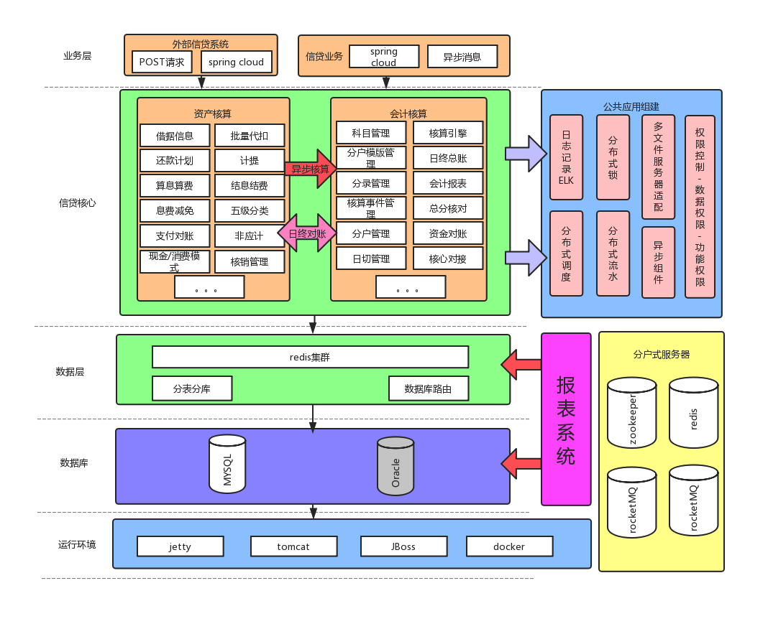
系统功能结构

Slide 28
资产核算
会计核算
交易事件
记账申请
交易配置
台账
放款
记账明细
借据
交易配置
还款
借据产品
申请
分录配置
记账
计提
还款计划
结息
科目配置
转非应计
分户配置
五级分类
事件驱动

Slide 29
资产核算和会计核算拆分的优势
资产核算更加偏向业务账，更加适应信贷多变的场景
会计核算更加偏向会计账，着重于核算配置的灵活性
事件驱动的方式，容易解耦两者，让两者更加关注自己领域内的事情

Slide 30
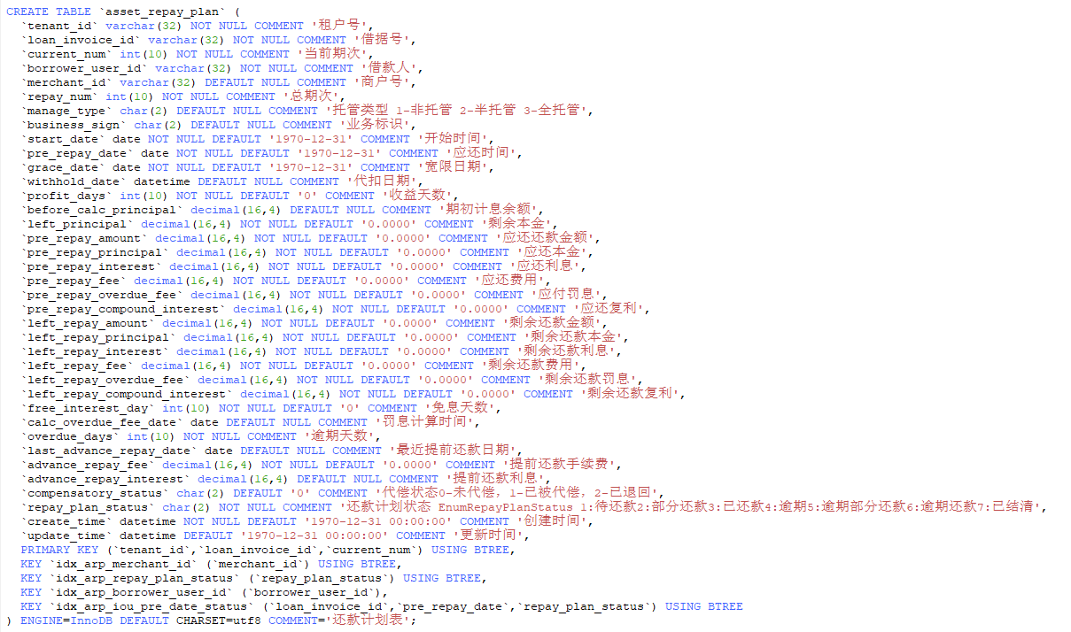
还款计划表说明
计息相关时间 开始时间指计息日
未还款：待还款、部分还款、逾期、逾期部分还款
已还款：已还款、逾期已还款、已结清
逾期：逾期、逾期部分还款
应还金额 – 剩余应还金额 = 已还金额
期初、期末余额
逾期已还款：等同于已还款，只是标记出逾期过 已结清：用于提前结清，标记出无需还款部分
逾期天数相关

Slide 31
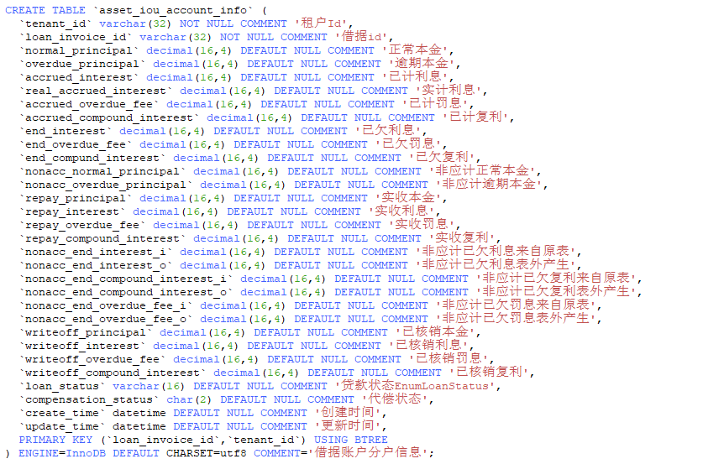
借据账户分户信息表说明
本金余额
计提增加，结息减少
结息增加，还款减少
转非应计，计提清0， 已欠转入非应计
累计实收
贷款核销，从非应计转入核销

Slide 32
THANKS

